Slide 1
生产经营单位生产安全事故应急预案编制
博富特咨询
全面
专业
实用

Slide 2
关于博富特
博富特培训已拥有专业且强大的培训师团队-旗下培训师都拥有丰富的国际大公司生产一线及管理岗位工作经验，接受过系统的培训师培训、训练及能力评估，能够开发并讲授从高层管理到基层安全技术、技能培训等一系列课程。
我们致力于为客户提供高品质且实用性强的培训服务，为企业提供有效且针对性强的定制性培训服务，满足不同行业、不同人群的培训需求。
博富特认为：一个好的培训课程起始于一个好的设计,课程设计注重培训目的、培训对象、逻辑关系、各章节具体产出和培训方法应用等关键问题。

Slide 3
目录
01
应急预案编制、评审、备案流程
02
如何编制综合应急预案
03
如何编制专项应急预案
04
如何编制现场处置方案
05
事故风险评估
06
应急资源调查

Slide 4
01 预案编制、评审、备案流程
评审
生产
经营
单位
事故应急救援预案
事故风险评估
应急资源调查
现场处置方案
演练
编制
定期组织
备案
衔接
县级以上人民政府
制定的应急预案
法律风险
无预案或未演练
责令限期改正，五万元罚款；
逾期，停产停业，五---十万罚款，
直接负责和其他直接责任人员1-2万罚款

Slide 5
01 预案编制、评审、备案流程
针对重大危险源的预案。
针对易燃、易爆、有毒的关键装置的预案
针对重点生产部位的预案。
针对燃烧、爆炸、泄漏、中毒等的预案。
发生停电、停水、停汽、通讯中断以及自然灾害（洪水、地震、风暴雷电等）时的应急预案。
综合应急预案
企业生 产
安 全 事 故 应 急 预 案 体 系
综合应急预案
火灾爆炸专项预案
重大危险源专项预案
专项应急预案
……
现场
处置方案1
现场
处置方案2
……
现场
处置方案n
现场处置方案

Slide 6
综合应急预案

Slide 7
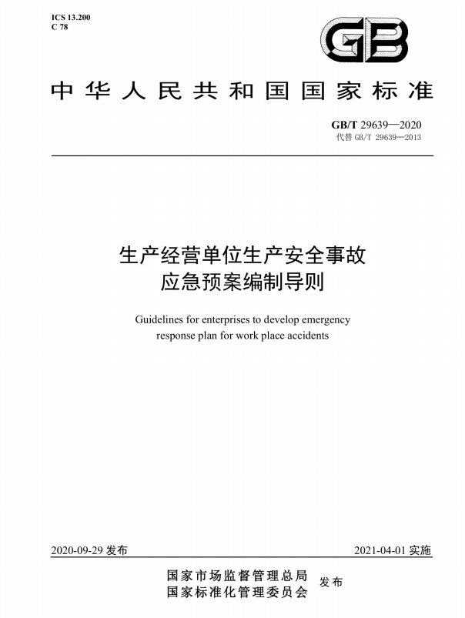
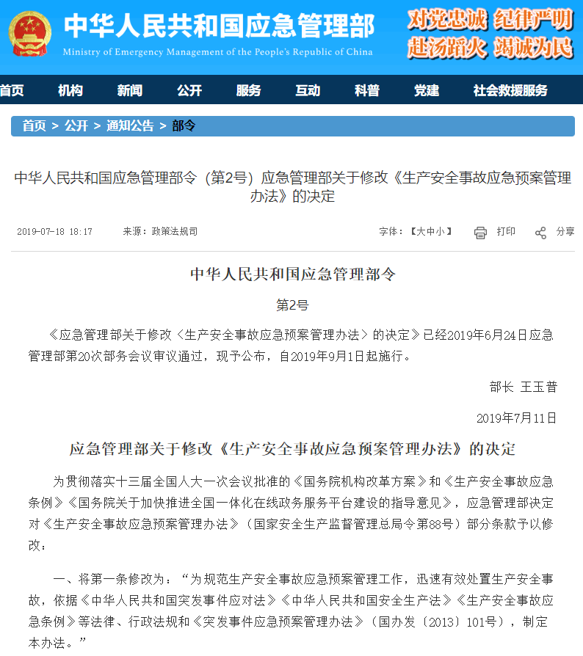
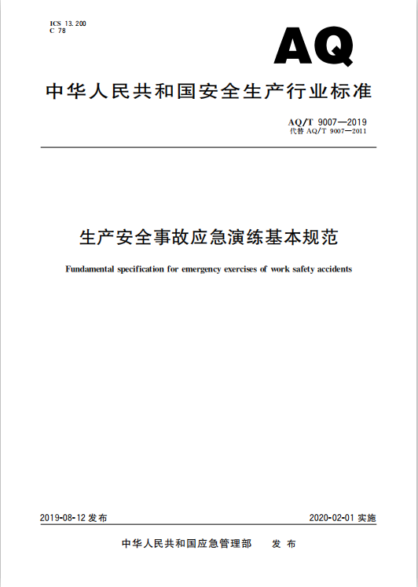
02 如何编制综合应急预案
生产经营单位生产安全事故应急预案编制导则
GB/T29639-2020《生产经营单位生产安全事故应急预案编制导则》
应急管理部2号令《生产安全事故应急预案管理办法》
AQT9007-2019《生产安全事故应急演练基本规范》

Slide 8
02 如何编制综合应急预案
应急预案编制过程、步骤
成立编写组
危险目标辨识
前期准备阶段
危险评估分析
物理、化学、毒性
应急能力与资源评估
风险评价
预案编写阶段
分级、分类编制预案
评审、备案和发布实施
预案编写基本要求：
（1）使用A4白色胶版纸
（2）正文采用仿宋4号字
（3）打印文本
评审发布、备案、实施阶段
预案的演练
预案的变更

Slide 9
02 如何编制综合应急预案
应急救援预案内容
1、总则
（1）目的
为预防事故发生，规范事故应急管理和应急响应程序，迅速有效地控制和处置事故，尽可能减少事故损失， 结合《生产经营单位生产安全事故应急预案编制导则》（GB/T29639-2020）编制。

Slide 10
02 如何编制综合应急预案
应急救援预案内容
（2）编制依据
列出对本公司适用的具有直接指导意义的法律、法规、部门规章、标准规范等。
衔接预案--与本预案相衔接的上级预案。
（3）适用范围
应有明确的范围、有可能发生的各种生产安全事故。
事故级别，启动条件。
（4）应急预案体系
综合预案、专项预案、现场处置方案

Slide 11
02 如何编制综合应急预案
法律法规清单
法律、法规、部门规章
·《中华人民共和国安全生产法》
·《中华人民共和国消防法》
·《中华人民共和国突发事件应对法》
·《中华人民共和国特种设备安全法》
·《特种设备安全监察条例》
·《生产安全事故报告和调查处理条例》
·《国务院关于进一步加强企业安全生产工作的通知》
·《河北省重大危险源分级评定办法》
·《河北省安全生产条例》
·《用人单位劳动防护用品管理规范》
·《河北省生产安全事故应急预案管理办法实施细则》
·《生产安全事故应急预案管理办法》
·《河北省消防条例》
·《危险化学品安全管理条例》
·《危险化学品目录》
· 《危险化学品目录（2015版）实施指南（试行）》
标准、规范
·《生产经营单位生产安全事故应急预案编制导则》
·《企业职工伤亡事故分类标准》
·《危险化学品重大危险源辨识》
·《建筑设计防火规范》
·《建筑物灭火器配置设计规范》
·《低压配电设计规范》
·《生产安全事故应急演练指南》

Slide 12
02 如何编制综合应急预案
应急救援预案内容
（5）工作原则
要求明确具体，有指导实践的价值。
如：1、必须以人为本，把员工的人身安全和身体健康放在首位，最大程度地保护员工的生命和公司的财产安全。
2、统一指挥、分级管理、整合资源、信息共享、分工协作、形成合力等。
7、优先原则。
……

Slide 13
02 如何编制综合应急预案
应急救援预案内容
2、事故风险描述
（1）企业概况----公司简介、周边环境、人员、组织结构等。
（2）主要工艺流程和设备情况。
（3）事故风险分析----危险化学品风险分析、 重大危险源风险、生产和储存过程中的事故风险等

Slide 14
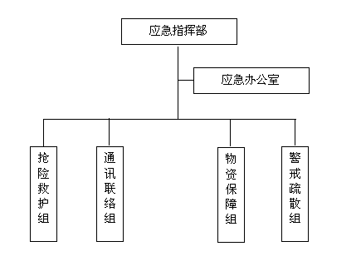
02 如何编制综合应急预案
应急救援预案内容
3、应急组织机构及职责
（1）应急组织机构。
（2）应急指挥部及职责。
（3）应急工作组及职责。

Slide 15
02 如何编制综合应急预案
应急救援预案内容
4、预警及信息报告
（1）预警---预警信息来源(自然灾害、突发公共事件...生产事故等)、预警条件、预警分级（I级、II级...）、预警方式、方法和信息发布（电话、口头）、预警流程（报告...发布预警令）
（2）信息报告---信息接收与通报（急值守电话、报告流程）、信息上报（电话及书面，分为初报、续报和处理）、信息传递（内部、外部）

Slide 16
02 如何编制综合应急预案
应急救援预案内容
5、应急响应
（1）响应分级--根据人员伤亡、控制事态的能力、事故的影响，将响应分二级或三级，分别响应。
（2）响应程序--响应流程（各级人员接到事故信息后，按事故响应流程图执行，详见流程图）
（3）响应程序--包括：应急指挥启动、应急资源调配、应急救援、扩大应急等4个方面。

Slide 17
02 如何编制综合应急预案
基本流程图
事故发生
报警、接警
指挥员到场
级别判定
否
反馈
调配应急资源
是
抢险救护
信息联络传递
启动应急预案
警戒疏散
启动上一级预案
应急救援
物资保障
扩大应急
通信联络
应急增援
否
事态控制
是
解除警报
现场清理
应急结束
善后处理
事故调查
应急恢复
总结评审

Slide 18
02 如何编制综合应急预案
应急救援预案内容
5、应急响应
（1）响应分级--根据人员伤亡、控制事态的能力、事故的影响，将响应分二级或三级，分别响应。
（2）响应程序--响应流程（各级人员接到事故信息后，按事故响应流程图执行，详见流程图）
响应程序--包括：应急指挥启动、应急资源调配、应急救援、扩大应急等4个方面。

Slide 19
02 如何编制综合应急预案
应急救援预案内容
5、应急响应
（3）处置措施
处置原则--人员的安全优先，防止事故扩展优先，保护环境优先。在人员与财产同时受到威胁时，救人为先，组织撤离、疏散。立即查找危险点，切断危险源。设置警戒区域，严禁无关人员进入。
处置要求--统一指挥、协同配合、以快制快、果断处置；封锁事故区域，实施警戒和警示等。
应急处置措施--火灾、爆炸事故、危险化学品泄漏、触电事故、机械伤害、起重伤害、车辆伤害及其他伤害事故等。

Slide 20
02 如何编制综合应急预案
应急救援预案内容
5、应急响应
（4）应急结束
（1）具备以下全部条件，才能应急结束：
造成事故的各方面因素，以及引发事故的危险有害因素已经达到规定的安全条件；
事故受害者及遇难人员得到妥善安置；
事故对社会、环境以及经济损失的影响减至最小程度；
事故现场导致次生、衍生事故隐患消除，如火灾事故中无暗火、无余火。
（2）应急结束
若事故等级为Ⅱ级及以上由公司启动综合应急预案的事故，事故应急结束由现场指挥向应急指挥部报告，经总指挥批准，由总指挥宣布应急结束。
若事故扩大应急时，由上一级应急指挥中心宣布应急结束。
应急结束后，公司应急指挥部负责组织事故应急工作总结，负责形成事故报告。

Slide 21
02 如何编制综合应急预案
应急救援预案内容
6、信息公开
信息发布由指定部门负责。未经核准，任何个人不得随意散播事故信息。事故信息发布过程中，遵守国家法律法规，准确适当、实事求是、客观公正、及时准确。
7.后期处置
（1）污染物处理---应急结束后，综合办公室要督导相关部门对现场及波及到的其他场所的污染物进行处理，一般污染物采取收集、清理或转移等方法进行处理。
（2）生产秩序恢复--各部门对电气设备设施、机械设备、工艺装置等进行全面检查并修复，对于被事故损坏的建筑物和设施、装备需委托专业部门进行检测评估，满足安全生产条件后，方可进行恢复或生产。在确认各方面条件具备后，制定恢复计划和方案，恢复方案由事故部门提出，由公司生产部门配合组织实施，消除事故及其救援过程留下的隐患。该方案报总经理批准，方可恢复生产。
（3）医疗救治--如自身力量达不到要求，向附近医院求助，协调医疗救护中心和专科医院。

Slide 22
02 如何编制综合应急预案
应急救援预案内容
7.人员安置
（4）人员安置---应急结束后，有工作能力的员工待恢复生产后，继续上岗工作；对于受轻伤不能参加工作的员工及时治疗，身体恢复后继续工作；对于因伤重不能再继续的员工，积极治疗并发放相应的赔偿。
（5）善后赔偿--事故损失善后赔偿工作由工会、财务按照有关文件及标准具体组织和实施。
生产安全事故发生后，及时联络保险机构派员开展对应急救援人员和受灾人员的保险受理、赔付工作。
（6）应急救援评估--应急救援结束后，应急指挥部负责应急救援评估。

Slide 23
02 如何编制综合应急预案
应急救援预案内容
8.保障措施
（1）应急预案培训 ---建立通讯联系方式，应急通讯以电话联系为主，若书面报告用传真或电子邮件形式传递的，需用电话确认对方接收情况。
（2）应急队伍保障 --建立应急小组、开展应急知识和技能的培训，发挥专业技术人员的作用或外聘专家，对应急预案的演练、应急处置工作进行指导，提高公司应急管理水平。
（3）物资装备保障 --各部门在接到事故信息后，迅速召集本部门人员，将所需的物资、备品备件等，在指定时间内送到指定地点。
（4）其他保障--如日常费用保障、车辆保障等

Slide 24
02 如何编制综合应急预案
应急救援预案内容
9.应急预案管理
（1）应急预案培训--制定应急培训计划，组织有关人员进行学习。
（2）应急预案演练--综合应急预案和专项应急预案至少每年演练一次；现场处置方案每半年演练一次。
（3）应急预案修订--至少每三年组织一次预案的评审，并根据评审结论组织修订。
（4）应急预案备案--本预案评审通过后，由公司综合办公室报XXX安全生产监督管理局备案。
（5）应急预案实施--本预案自发布之日起实施

Slide 25
03 如何编制综合应急预案
应急救援预案内容
10.附件
附件1 公司应急救援组成人员及联系方式
附件2 公司外部联系方式
附件3 应急救援器材清单、消防器材清单
附件4 生产安全事故报告单
附件5 公司周边环境示意图
附件6 公司平面布置图、安全疏散示意图

Slide 26
专项应急预案

Slide 27
03 如何编制专项应急预案
专项应急预案的要求
1、专项预案在应急程序和内容上更趋于具体和有针对性。
2、一般只针对于一种风险，如，火灾爆炸、重大危险源事故等。

Slide 28
03 如何编制专项应急预案
专项应急预案的三个明确
1、明确职责
2、明确应急程序
3、明确能力和资源

Slide 29
03 如何编制专项应急预案
专项应急预案内容
1.事故风险分析
（1）可能发生的事故风险--如火灾、爆炸等风险因素。
（2）事故发生的可能性--有哪些因素可能造成事故。
（3）事故危害程度--可能造成人员伤亡、设备损坏和财产损失，甚至多人死伤。

Slide 30
03 如何编制专项应急预案
专项应急预案内容
2.应急指挥机构及职责
（1）应急指挥部组成。
（2）各应急救援工作组及职责。

Slide 31
03 如何编制专项应急预案
专项应急预案内容
3.处置程序
火灾事故部门报告
应急办公室
通知
向上级政府汇报事故情况，请求周边单位支援；随时接受上级指示并及时传达。
义务消防队长
应急指挥部
各应急组组长
到事故现场了解情况、下达指令
应急救援人员抵达现场
现场听取事故汇报
制定抢险方案
各应急小组和义务消防队人员进入现场抢救

Slide 32
03 如何编制专项应急预案
专项应急预案内容
4.处置措施
（1）处置原则--坚持以人为本的原则；坚持环境保护原则；坚持统一指挥原则。
（2）处置具体要求--应急救援指挥部必须设置在安全位置；事故现场出入口保持通畅；统一指挥、统一行动；特别危险需紧急撤退。
（3）处置措施--事故处置基本要求；进入现场注意事项；具体处置措施等；伤员救治；事故现场警戒区域警示标志和告示；交通管制要求；事故现场保护；后期处置
5.附件
附件1火灾事故人员逃生方法
附件2灭火器的使用方法
附件3消防栓的使用方法

Slide 33
现场处置方案

Slide 34
04 如何编制现场处置方案
现场处置方案：针对于具体工作场所，重点工作岗位，重大技术装置或设施而制定。
实质上，它是岗位安全事故应急处置手册。
主要包括事故风险分析、应急组织及职责、现场处置措施、注意事项等4方面的内容。

Slide 35
04 如何编制现场处置方案
现场处置方案内容
1.事故风险分析
（1）危险性分析、可能发生的事故类型。
（2）可能发生事故的区域、地点、装置名称。
（3）事故发生的可能时间、危害程度、危害范围。
（4）事故可能出现的征兆。
（5）可能引发的次生、衍生事故
2.应急组织及职责
（1）根据岗位组织形式、人员组成应急组织。
（2）明确岗位人员分工应急职责。

Slide 36
04 如何编制现场处置方案
现场处置方案内容
3.现场处置措施
（1）应急报警--明确报告人、报警电话、报告部门、报告内容等。
（2）应急报告流程--现场人员逐级报告原则，但紧急情况（如火灾、爆炸无法控制时）可越级直接报警。
（3）具体应急处置措施--针对可能发生的火灾、爆炸、危险品泄漏、坍塌等从人员救护、工艺操作、事故控制、现场恢复等方面明确应急处置措施。
4.注意事项
（1）个人防护用品使用注意要求。
（2）使用救援器材方面注意事项。
（3）现场自救、呼救注意事项，注意救援方式不对人员造成二次伤害事项。
（4）注意保护现场重要设施。
（5）应急救援结束后，注意事项。

Slide 37
事故风险评估

Slide 38
05 如何编制事故风险评估
事故风险评估内容
1.
2.
3.
总则。
评估原则、范围和方法。
事故风险评估。
4.
5.
6.
主要事故类型、危害程度与影响范围。
事故风险防控措施。
事故风险评估结论。

Slide 39
05 如何编制事故风险评估
事故风险评估内容
1.总则。
（1）法律依据--风险辨识和评估依据《生产安全事故应急预案管理办法》（应急管理部2号令）、《生产经营单位生产安全事故应急预案编制导则》（GBT29639-2020）
（2）目的--通过事故风险评估，针对不同事故种类，评估各种后果的危害程度和影响范围，为全面有效落实应急管理工作提供基础，为切实保障公司应急能力，完善应急管理机制，以达到大最大限度降低人身伤害和事故损失的目标。
2.评估原则、范围和方法。
（1）原则--应体现科学性、规范性、客观性和真实性的原则；应贯彻执行我国安全相关的法律法规、标准、政策，分析公司自身风险状况，明确风险防控措施和事故风险程度。
（2）范围--公司、生产工艺、生产设备、储存设施及配套的公用工程系统的风险进行辨识和分析。
（3）方法---采用预先危险性分析法（简称PHA）

Slide 40
05 如何编制事故风险评估
事故风险评估内容
3.事故风险评估。
（1）企业简介--公司概述、周边环境、工艺设施、装置设备、消防设施、应急资源等。
（2）事故风险分析--危险化学品风险分析、重大危险源辨识、生产过程风险分析、
4.主要事故类型、危害程度与影响范围。
采用预先危险性分析法，主要为了确定评价单元危险有害因素的种类，通过划分等级的方法来表示危险性的大小，用来对危险源的评价和分析，通过事故发生的严重性、发生的概率、造成损失的大小确定其严重程度，有利于查找评价单元存在的主要危险有害因素，制定防范和控制事故风险措施，为采取安全对策措施提供依据，通过以上危险有害因素辨识分析，确定公司存在的主要事故类型、危害程度与影响范围。

Slide 41
05 如何编制事故风险评估
事故风险评估内容
5.事故风险防控措施。
目前单位已经采取了那些措施对事故风险进行管控。
人员方面培训方面。
制定安全生产责任制和各项安全管理制度、安全操作规程方面。
重点工艺设施、危险岗位配备监测仪器、报警装置等。
组织应急演练提高应急反应速度和事故处置能力。
建立预警机制及时预警。
重点岗位、人员应急处置卡。
6.事故风险评估结论.
公司在采取事故防范措施和应急准备后，存在的事故风险水平是可接受的。

Slide 42
应急资源调查表

Slide 43
06 如何编制应急资源调查表
应急资源调查表内容
1.
2.
3.
总则。
调查原则。
事故风险。
4.
5.
6.
企业基本信息。
应急资源调查。
应急资源调查结论。

Slide 44
06 如何编制应急资源调查表
应急资源调查表内容
1.总则
法律依据--风险辨识和评估依据《生产安全事故应急预案管理办法》（应急管理部2号令）、《生产经营单位生产安全事故应急预案编制导则》（GBT29639-2020）
2.调查原则
应体现科学性、规范性、客观性和真实性的原则。
应贯彻执行我国安全相关的法律法规、标准、政策，分析公司自身风险状况，明确风险防控所需的应急资源。
3.事故风险
通过事故风险评估可知，单位的事故风险主要存在哪些方面及事故类型。

Slide 45
06 如何编制应急资源调查表
应急资源调查表内容
4.企业基本信息
企业概述、周边环境、工艺设施、装置设备、消防设施应急资源等。
5.应急资源调查
应急组织应急组织设置及人员组成。
指挥机构及职责
应急工作组及职责
公司应急物资--应急物资、消防物资、监控设施、监控仪表等
外部可依靠的应急力量
6.应急资源调查结论
对应急资源采取了相应的保障措施
外部毗邻单位应急互相保障
应急资源调查结论

Slide 46
感谢聆听
资源整合，产品服务
↓↓↓
公司官网 | http://www.bofety.com/
如需进一步沟通
↓↓↓
联系我们 | 15250014332 / 0512-68637852
扫码关注我们
获取第一手安全资讯
微信公众号
抖音

